Slide 1


Превращение скучных слайдов в захватывающие истории с помощью ИИ
Никитина Александра Михайловна
ИИ помогает создавать динамичные и персонализированные презентации, усиливающие вовлечение аудитории.

Slide 2




Эволюция презентаций в образовательном процессе
От печатных материалов к цифровым слайдам: как технологии меняли подачу учебной информации. Классические инструменты ограничены шаблонностью и малой интерактивностью, что стимулирует внедрение ИИ.
2

Slide 3



Основные проблемы традиционных учебных слайдов
Перегруженность текстом и однообразное оформление уменьшают внимание студентов и снижают интерес к материалу.
Повторяющиеся стандартизированные шаблоны приводят к усталости аудитории и создают формальную атмосферу лекций.
Отсутствие персонализации снижает эффективность восприятия и мешает адаптации материала под разные уровни знаний.
3

Slide 4







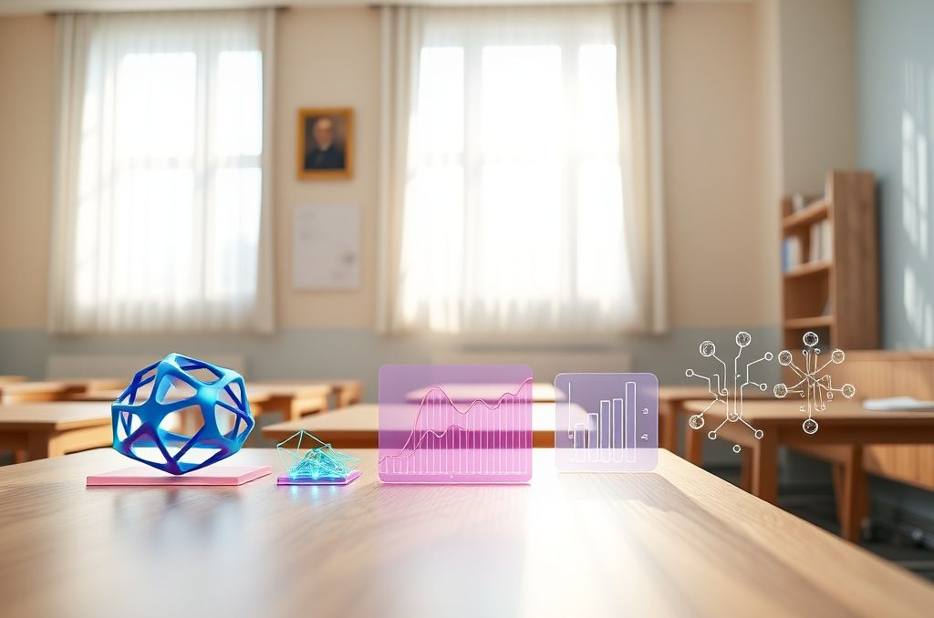
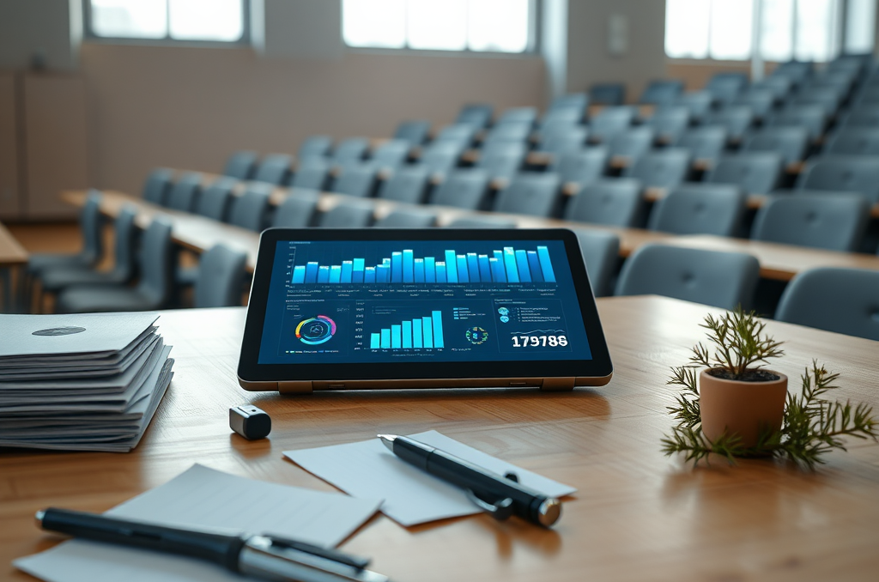
Как искусственный интеллект улучшает создание презентаций
Автоматическое структурирование информации
ИИ быстро анализирует большие объемы данных, выделяя главное для слайдов и сокращая время подготовки. Это позволяет преподавателям сосредоточиться на творческом процессе.
Генерация визуальных элементов
С помощью нейросетей создаются графики, схемы и иллюстрации, которые соответствуют теме лекции и улучшают понимание материала студентами.
Адаптивные диаграммы и конспекты
ИИ позволяет создавать динамические диаграммы, подстраивающиеся под текущие учебные данные, повышая информативность и вовлеченность аудитории.
4

Slide 5

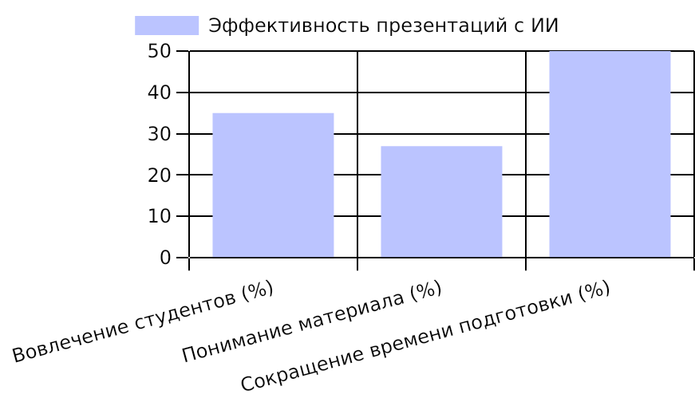
Статистика эффективности презентаций с ИИ против традиционных
Рост показателей заметен во всех дисциплинах, улучшая качество образования и экономя ресурсы.
Использование ИИ значительно повышает образовательную эффективность и снижает временные затраты преподавателей.
Аналитика EdTech-рынка, 2022–2024
5

Slide 6







Ключевые аспекты автоматизации анализа учебных материалов
Извлечение ключевых идей
Создание структурированных конспектов
Алгоритмы ИИ эффективно выявляют главные мысли из больших текстовых массивов, обеспечивая полноту и точность конспектов.
ИИ формирует логичные и последовательные слайды, что упрощает усвоение материала студентами.
Использование NLP-технологий
Обработка естественного языка позволяет лучше понять контекст и выделить важные концепции в учебных текстах.
6

Slide 7


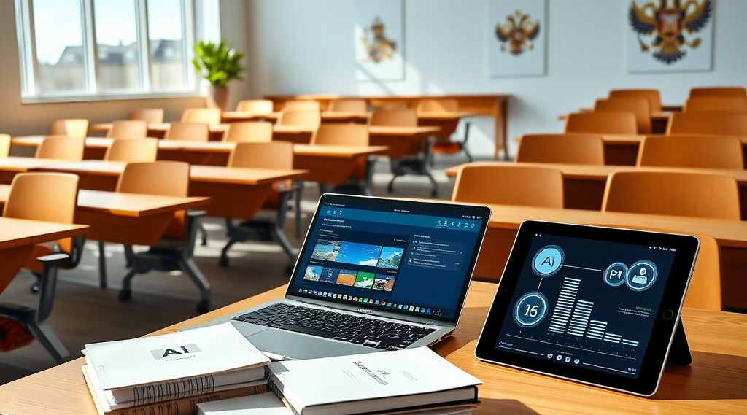
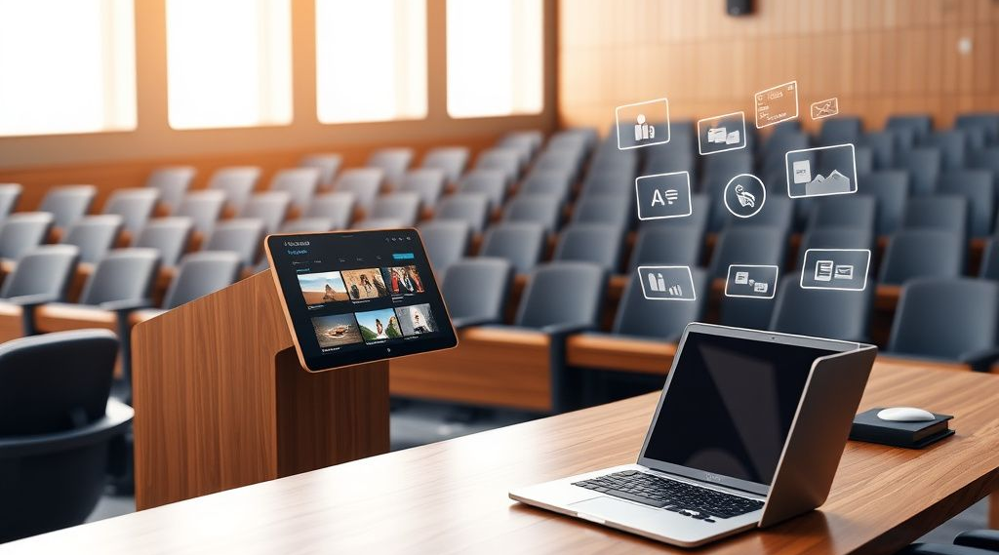
Персонализация презентаций с помощью искусственного интеллекта
Адаптация контента по уровню студента
Динамическое изменение слайдов в реальном времени
ИИ анализирует результаты тестирования и отзывы, регулируя сложность материалов. Это обеспечивает понимание без перегрузки и способствует эффективному обучению.
Системы позволяют модифицировать презентацию при лекции, подстраиваясь под интересы и реакцию аудитории, что поддерживает высокий уровень вовлеченности.
7

Slide 8


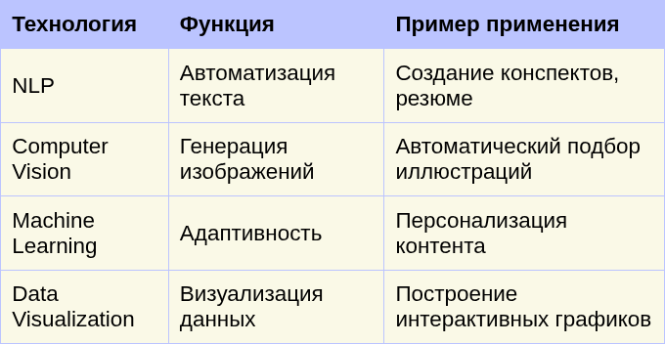
Основные технологии ИИ для создания образовательных презентаций
Технологии, которые трансформируют процесс подготовки и проведения лекций, с кратким описанием функций и применений.
Комплексное использование технологий ИИ улучшает качество и адаптивность учебных презентаций.
Исследования AI в образовании, 2023
8

Slide 9
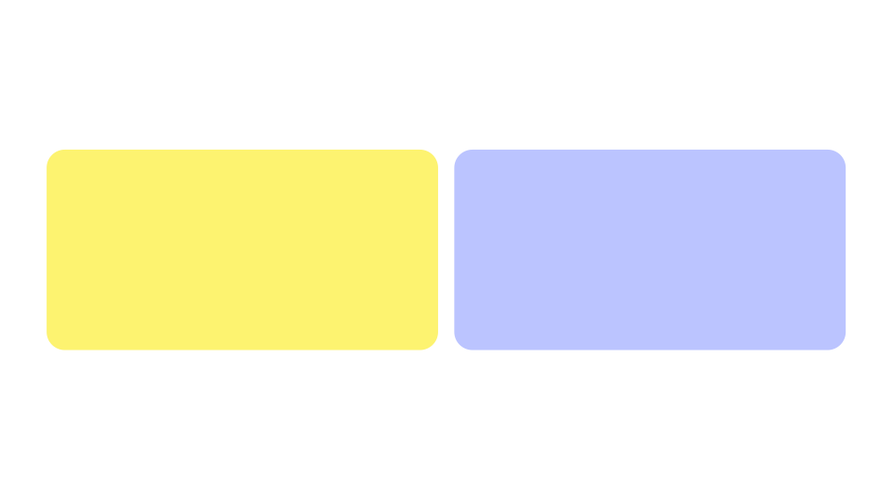
73%
образовательных учреждений подчеркивает важность защиты данных и прозрачности алгоритмов.
Исследование образовательных технологий, 2023
Большинство опрошенных считают необходимым контроль за использованием ИИ для предотвращения нарушения прав и искажения информации.
9

Slide 10
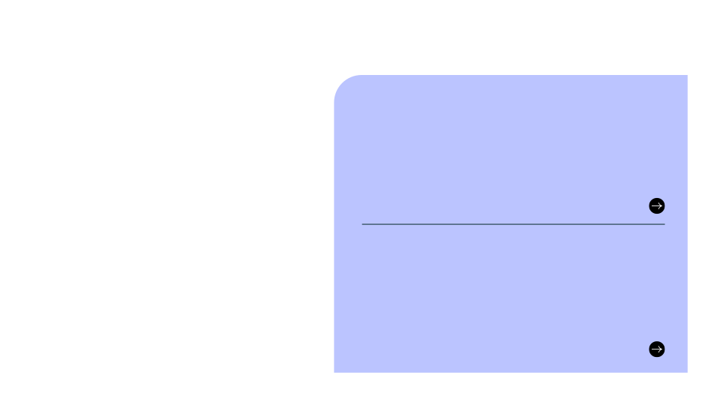
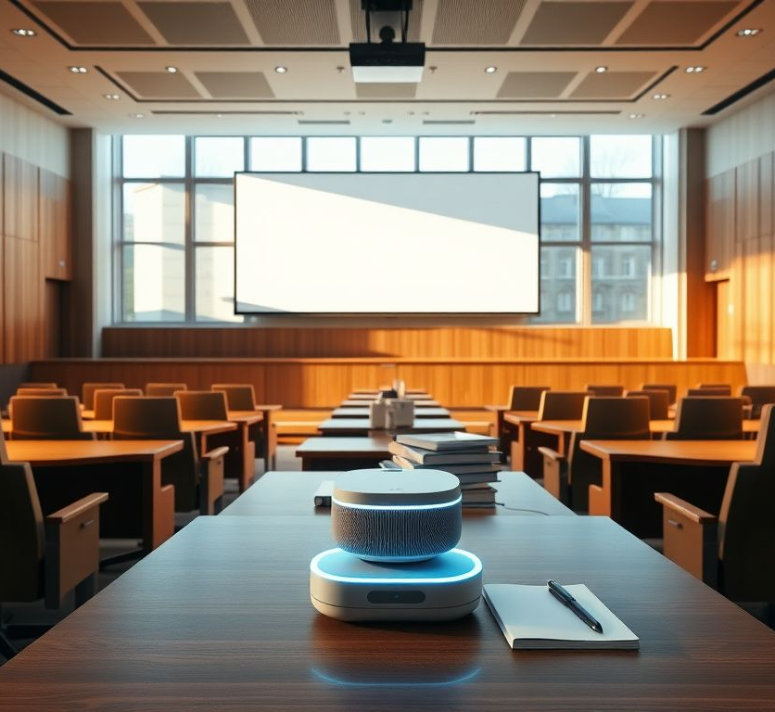
Успешные примеры внедрения ИИ в учебные презентации
Рост успеваемости в университете
Одно из учебных заведений повысило показатели студентов на 15% благодаря интерактивным слайдам, созданным с помощью ИИ, что увеличило интерес и вовлеченность в учебный процесс.
Виртуальные ассистенты для преподавателей
Использование виртуальных ассистентов значительно облегчает подготовку презентаций, помогая структурировать материал и экономить время преподавателей.
10

Slide 11
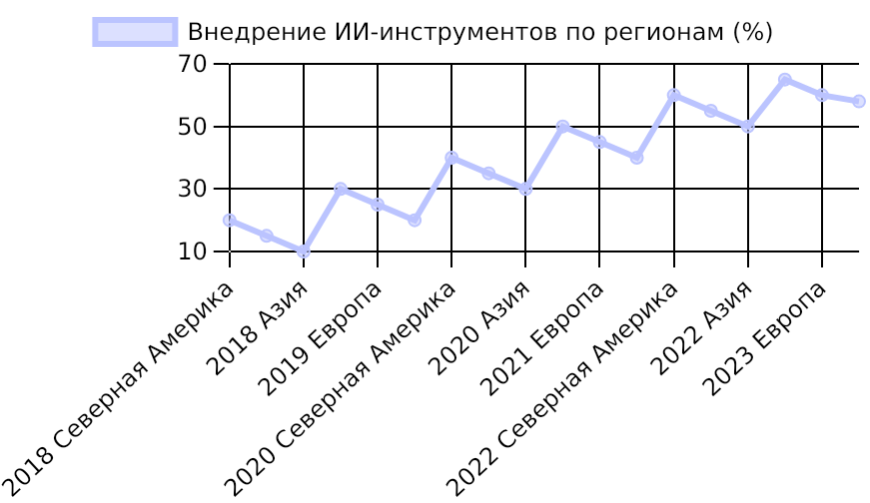
Динамика распространения ИИ в образовательных презентациях
Рост проникновения ИИ в регионах сопровождается усилением требований к цифровой грамотности преподавателей и студентов.
Активное внедрение ИИ-технологий способствует ускоренной цифровой трансформации образования по всему миру.
Отчеты EdTech-компаний, 2018–2023 гг.
11

Slide 12






Перспективы развития ИИ в создании образовательного контента
2025 — Расширение геймификации
Внедрение игровых механик в презентации помогает адаптировать учебный процесс под разные стили восприятия и поддерживать мотивацию.
2027 — Индивидуализация обучения
Использование ИИ для глубокой адаптации презентаций с учетом уникальных характеристик каждого обучающегося и их предпочтений.
2024 — Интеграция дополненной реальности (AR)
Разработка образовательных платформ с использованием AR для создания интерактивных лекций повышает вовлеченность студентов.
2026 — Разработка совместных творческих платформ
Появление инструментов, где преподаватели и ИИ совместно создают контент, обеспечивая баланс автоматизации и индивидуализации.
12

Slide 13



Рекомендации по эффективному использованию ИИ при создании презентаций
При выборе ИИ-инструментов важно учитывать специфику дисциплины, уровень аудитории и цели лекции, чтобы обеспечить максимальную релевантность и вовлеченность.
Оптимальный результат достигается при сочетании автоматизации и творческого контроля преподавателя, обеспечивая качество и эмоциональную составляющую презентаций.
13

Slide 14
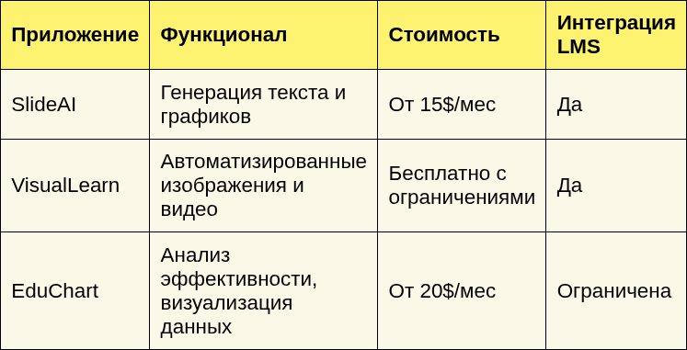
Сравнительная характеристика популярных AI-приложений для презентаций
Краткий обзор основных платформ с рассмотрением функционала, стоимости и интеграции в образовательные системы.
Платформы отличаются по стоимости и функционалу, выбор зависит от конкретных образовательных задач и бюджета.
Обзоры EdTech порталов, 2023
14

Slide 15

ИИ — ключ к новой эре учебных презентаций
Использование ИИ повышает качество и интерес к учебным материалам, оптимизирует подготовку преподавателей и открывает новые перспективы для адаптации и развития образования.

